Slide 1
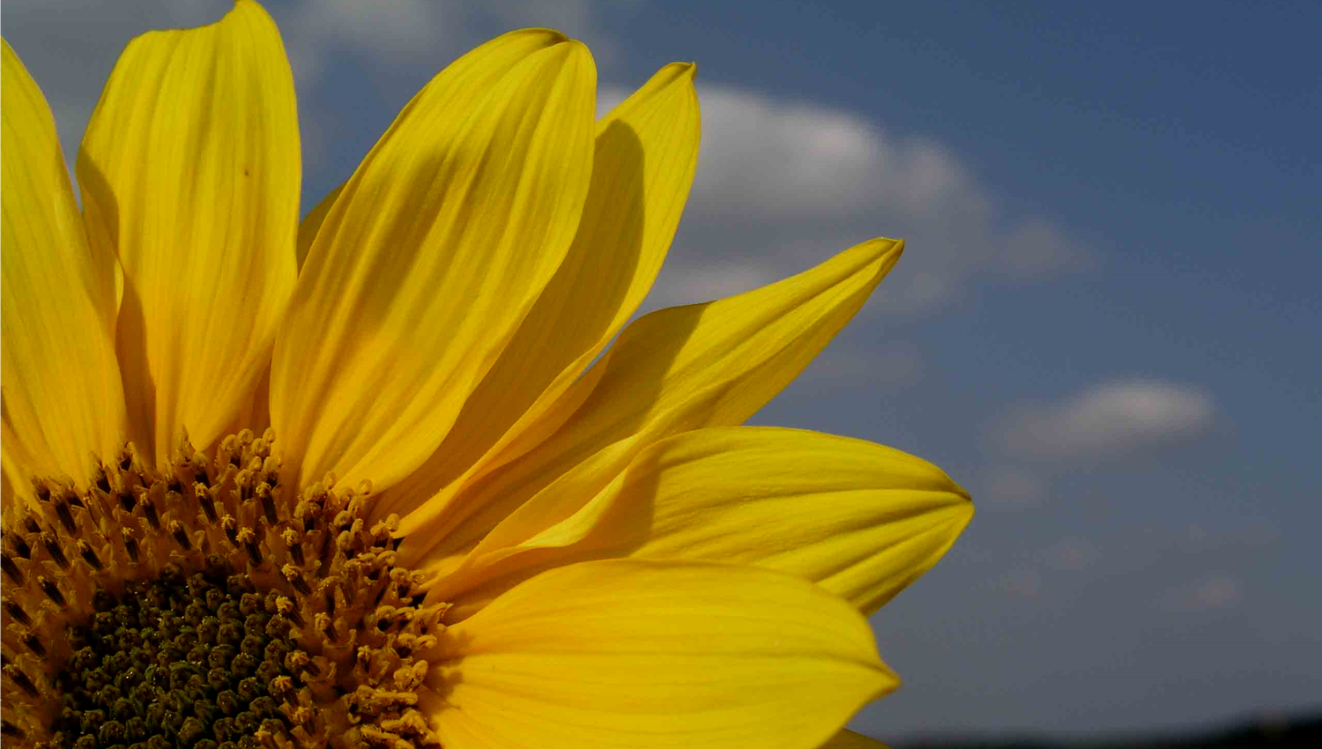
Болезни подсолнечника
Шуляк Иван Иванович

Slide 2
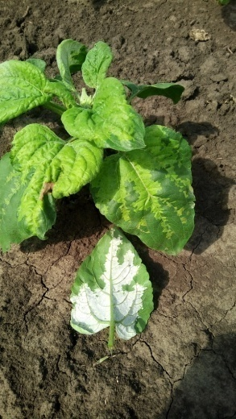
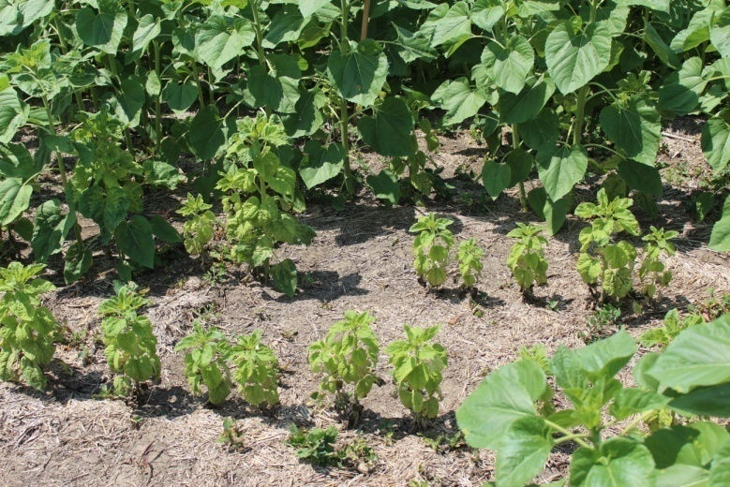
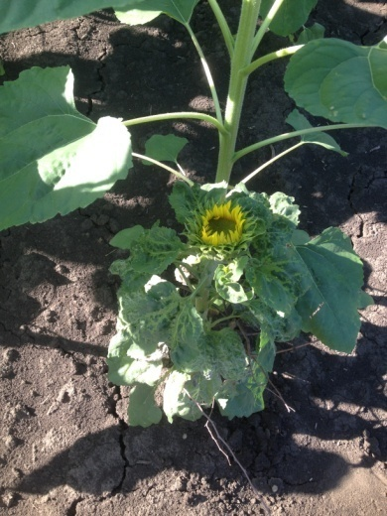
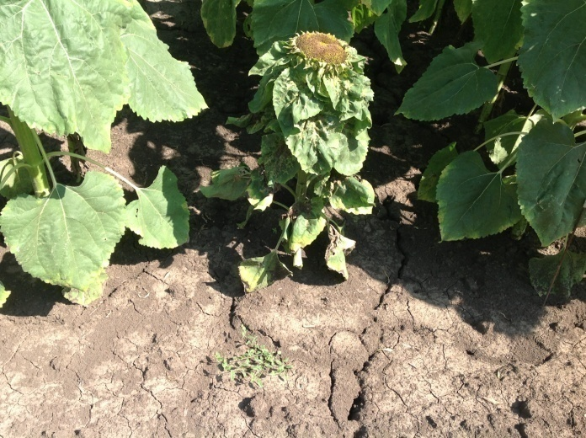
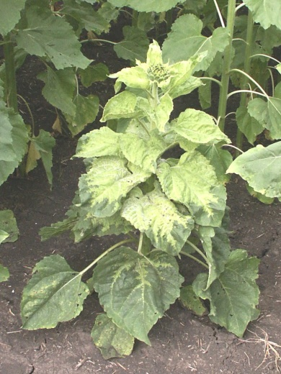
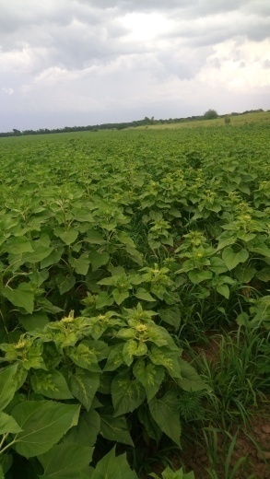
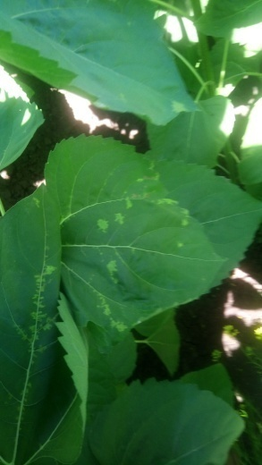
Ложная мучнистая роса (Plasmopara halstedii (Farl.) Berl. et de Toni.)

Slide 3
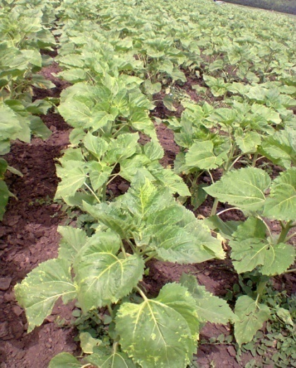
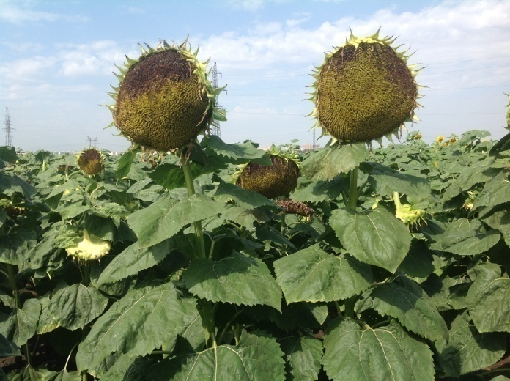
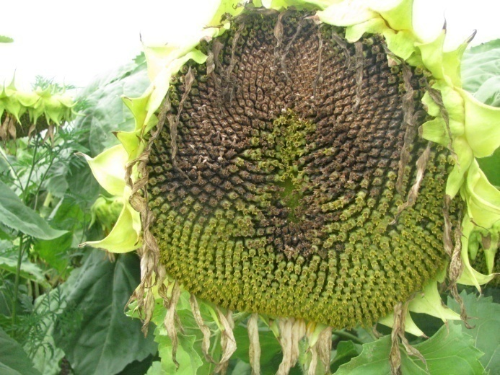
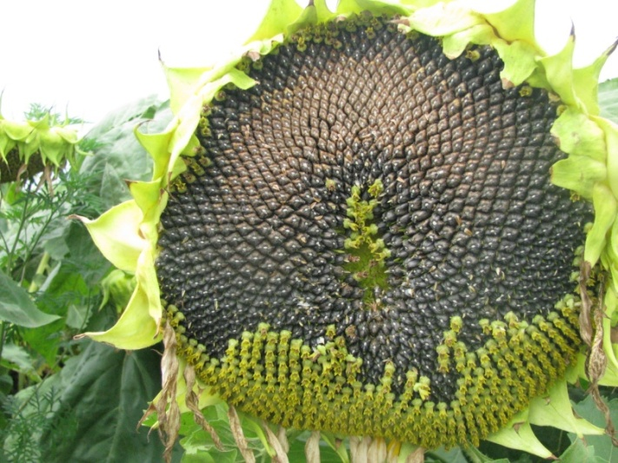
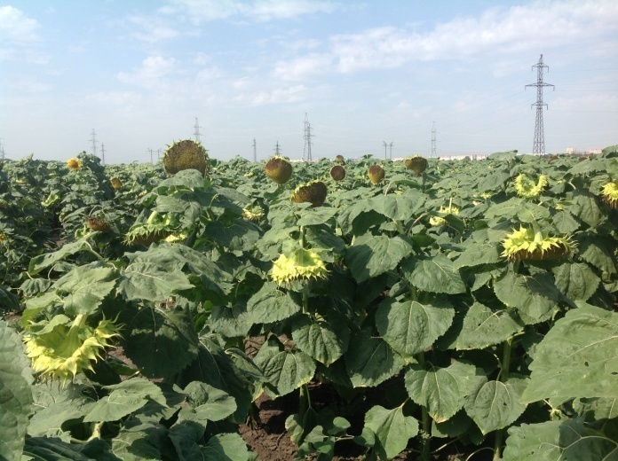
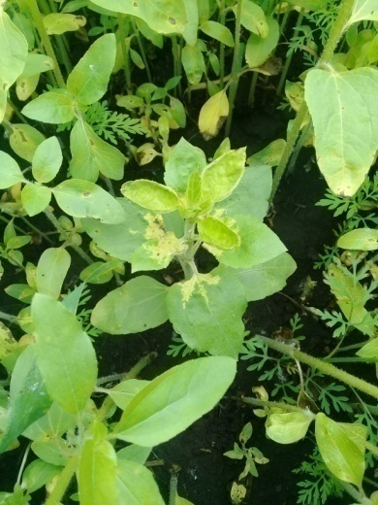
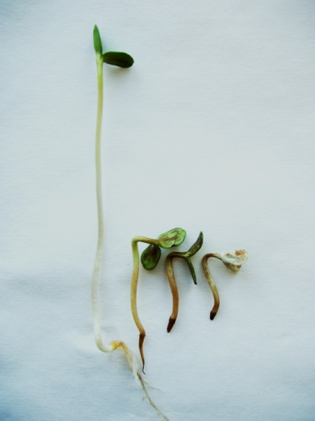
Ложная мучнистая роса (Plasmopara halstedii (Farl.) Berl. et de Toni.)

Slide 4
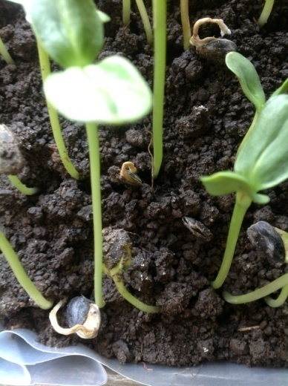
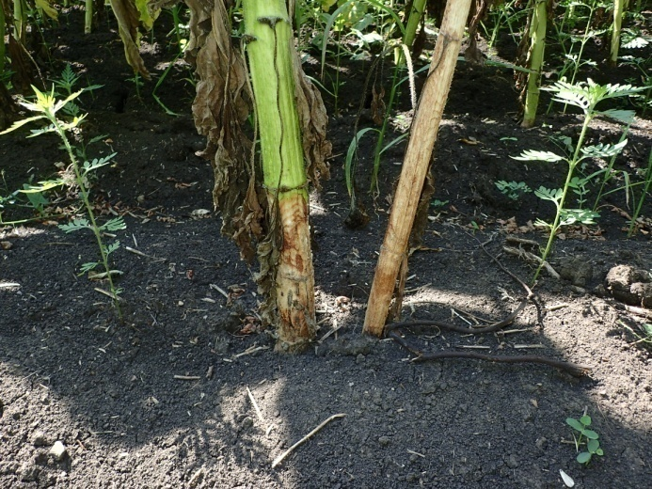
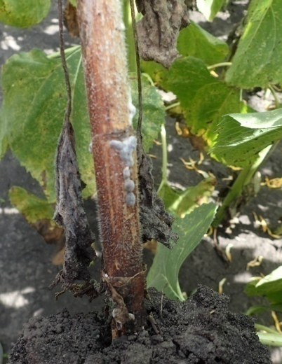
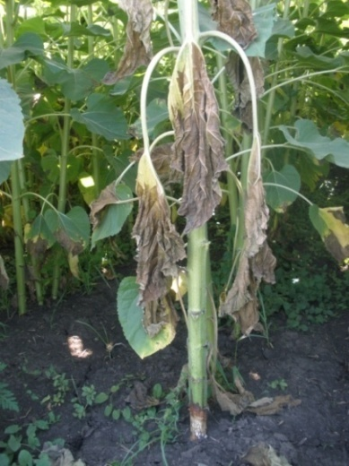
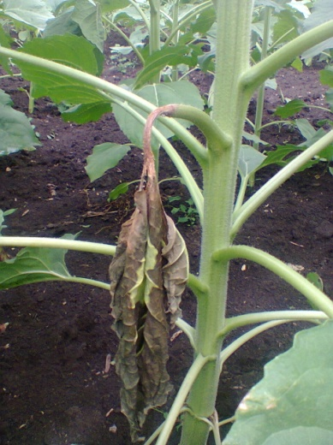
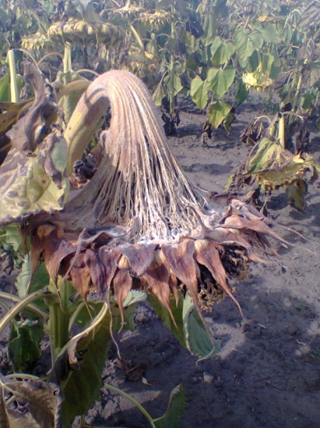
Белая гниль (склеротиниоз) (Sclerotinia sclerotiorum (Lib) de Bary)

Slide 5
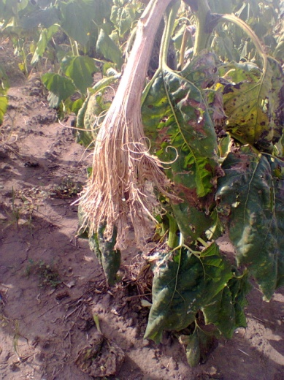
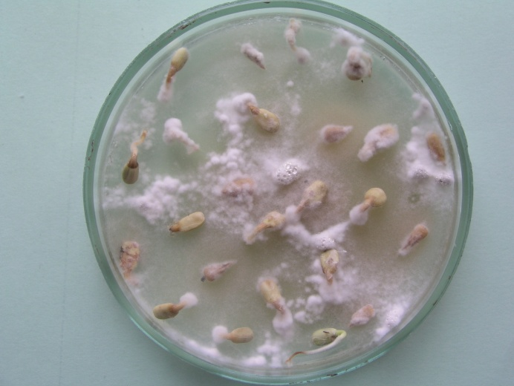
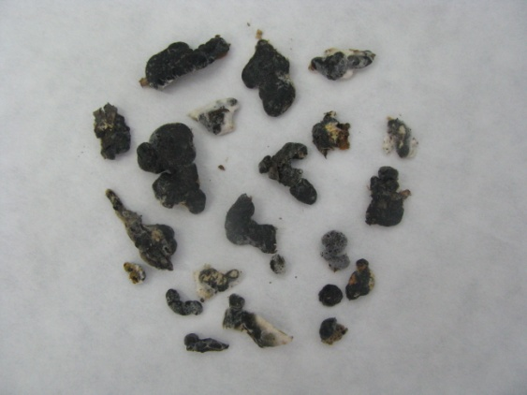
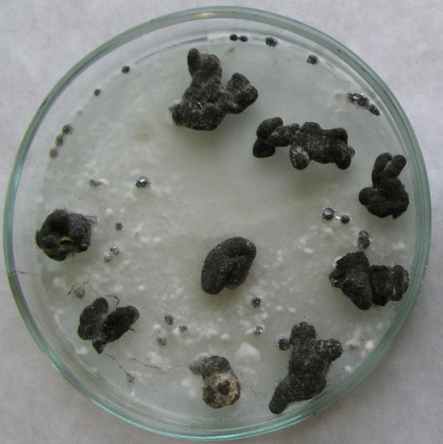
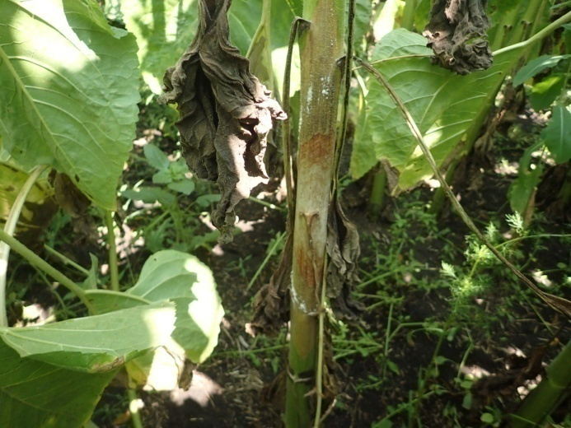
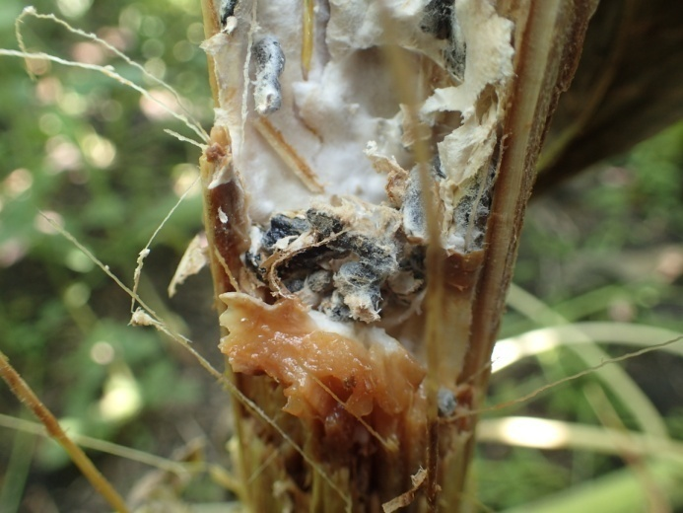
Белая гниль (склеротиниоз) (Sclerotinia sclerotiorum (Lib) de Bary)

Slide 6
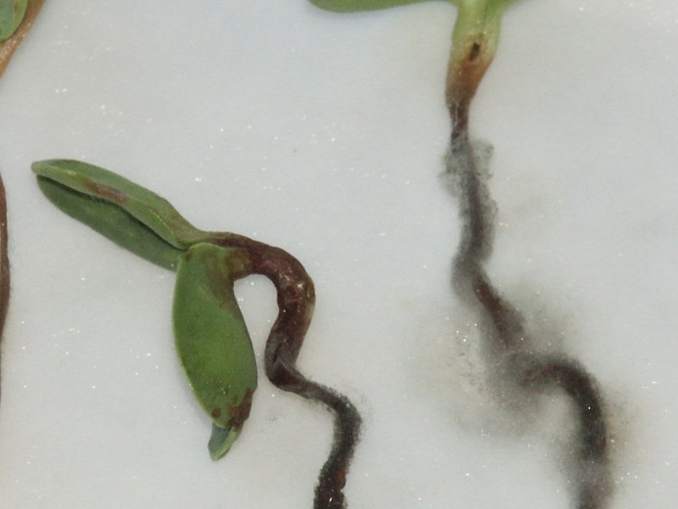
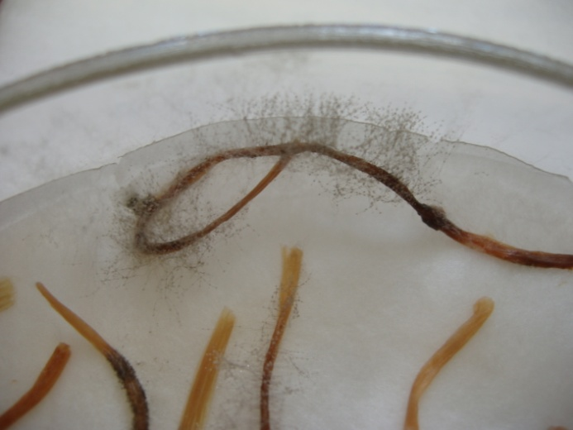
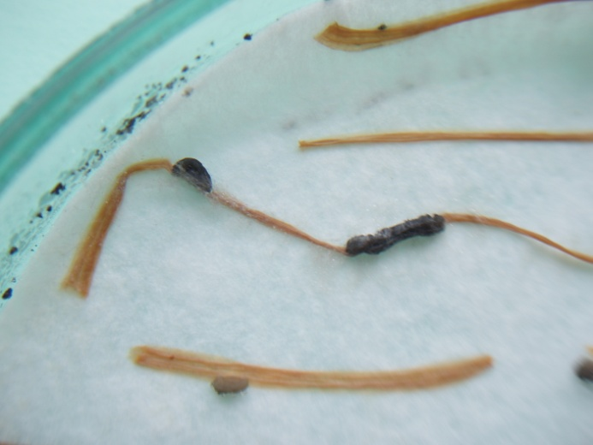
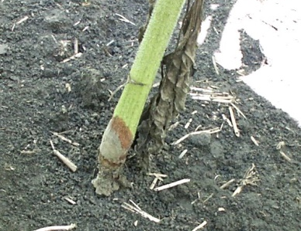
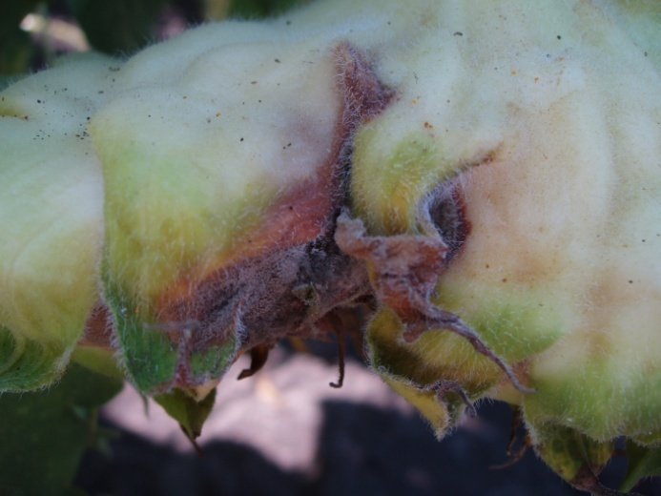
Серая гниль (Botrytis cinerea Pers.)

Slide 7
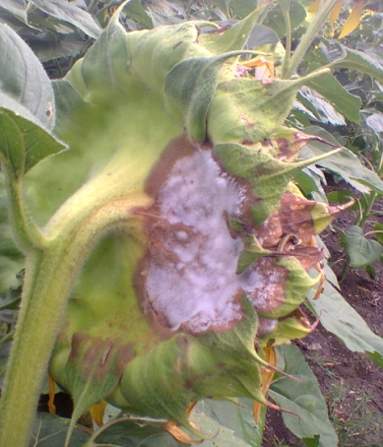
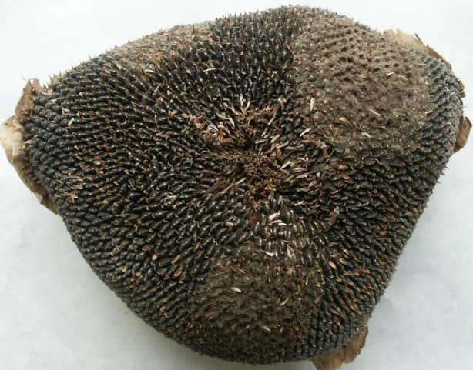
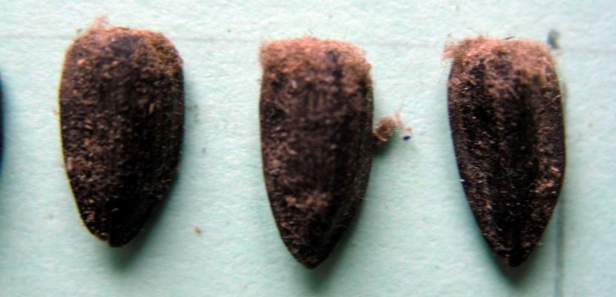
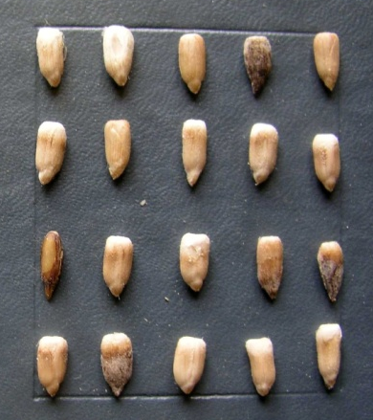
Серая гниль (Botrytis cinerea Pers.)

Slide 8
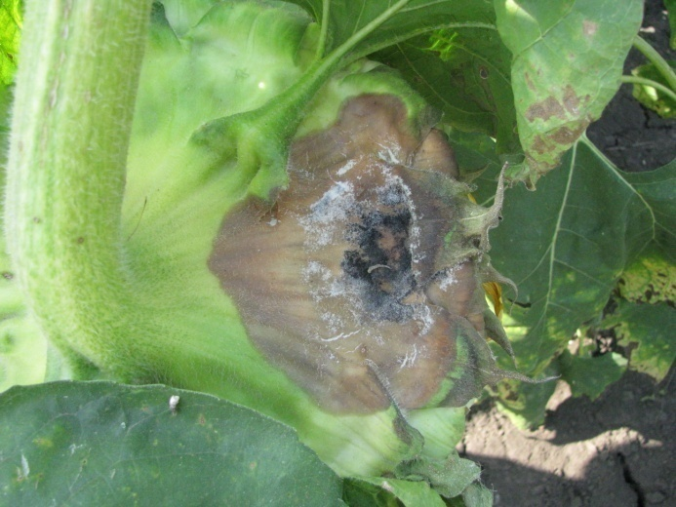
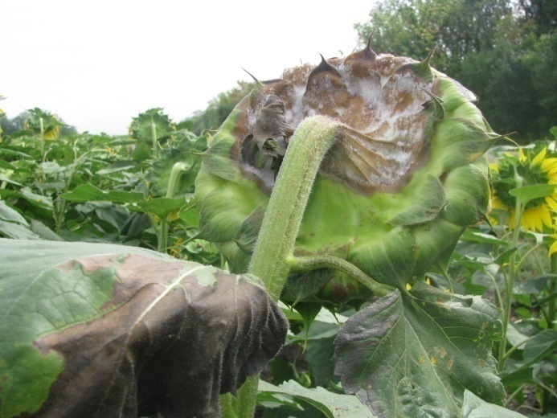
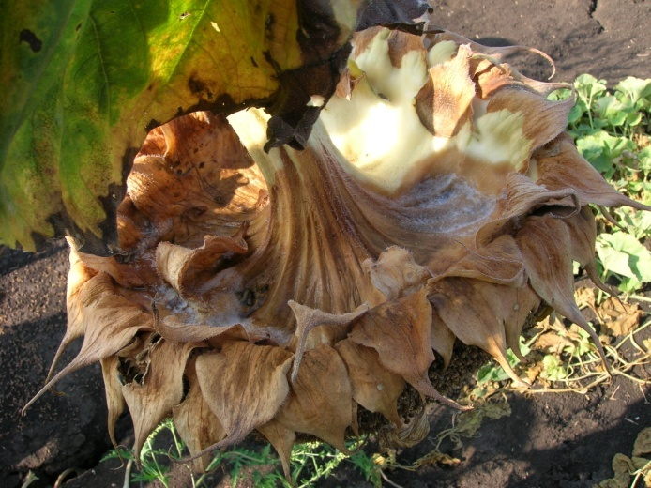
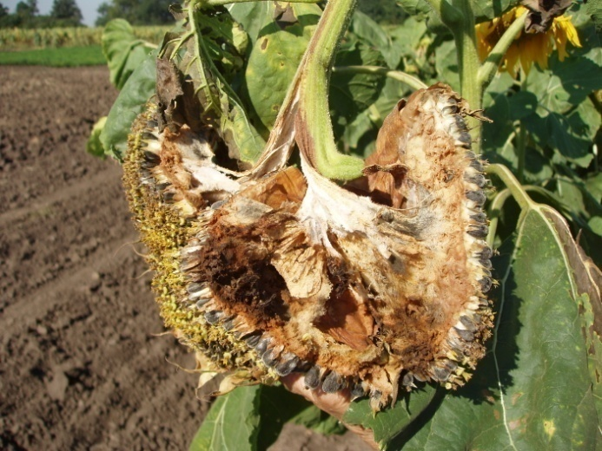
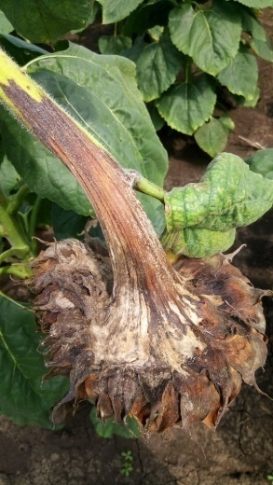
Сухая или ризопусная гниль корзинок (грибы рода Rhizopus: Rh. nodosus Namysl., Rh. nigricans Ehr., Rh. oryzae Nent et Geer.)

Slide 9
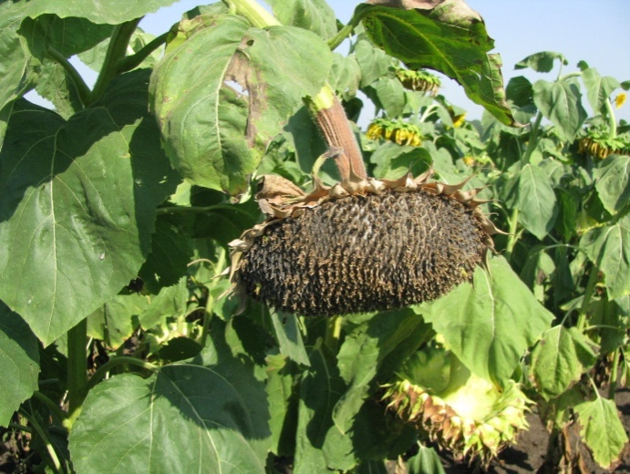
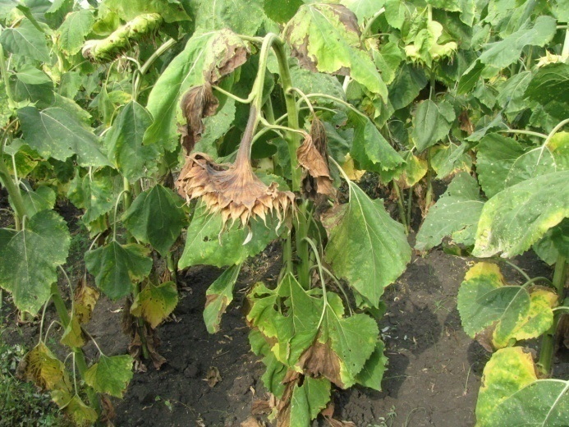
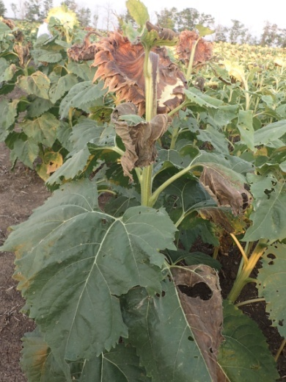
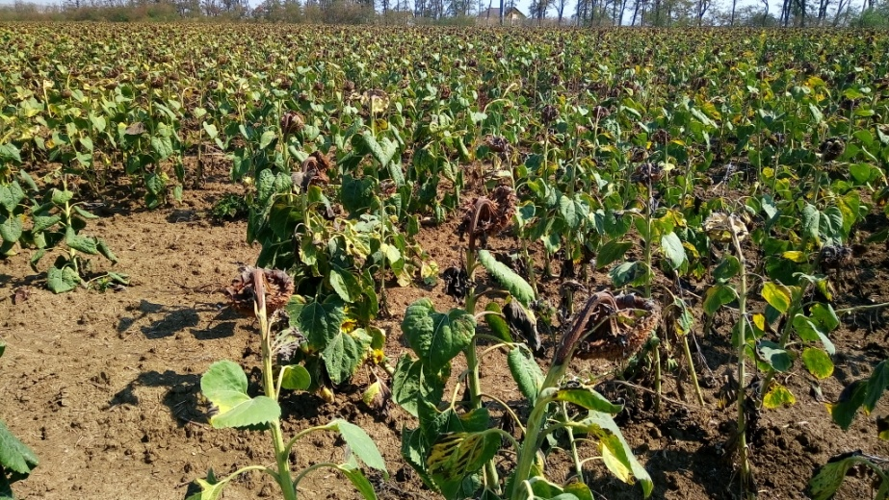
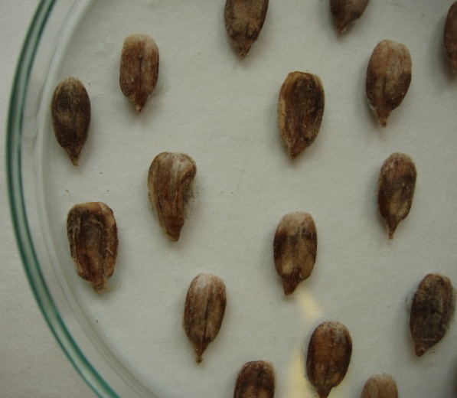
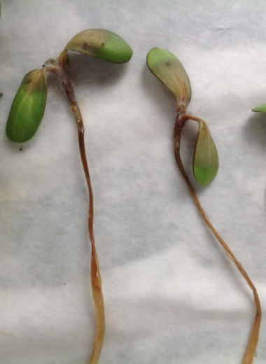
Сухая или ризопусная гниль корзинок (грибы рода Rhizopus: Rh. nodosus Namysl., Rh. nigricans Ehr., Rh. oryzae Nent et Geer.)

Slide 10
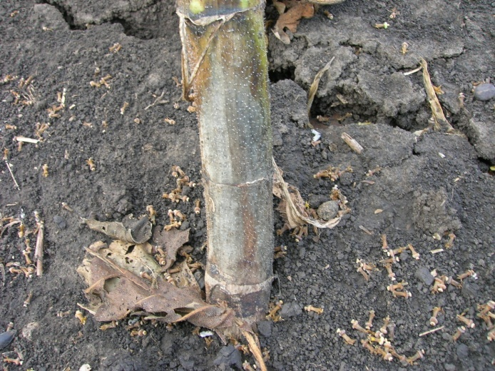
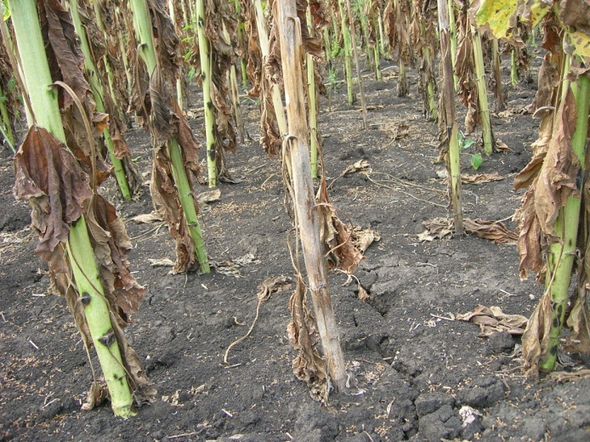
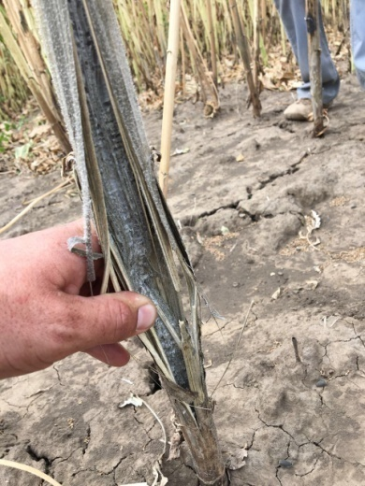
Пепельная гниль ( Sclerotium bataticola Taub.)

Slide 11
Фузариозное увядание (грибы рода Fusarium: Fusarium oxysporumSchlecht, F. solani (Nart.) App. Et Wr., F. moniliforme I. Sheld.).

Slide 12
Фузариозное увядание (грибы рода Fusarium: Fusarium oxysporumSchlecht, F. solani (Nart.) App. Et Wr., F. moniliforme I. Sheld.).

Slide 13
Вертициллез (вертицилезное увядание) (Verticillium: Verticillium dahlia Kleb., и Verticillium alboatrum Reinkeand Berth.)

Slide 14
Фомоз (черная пятнистость)( Phoma macdonaldii Boerema)

Slide 15
Фомоз (черная пятнистость)( Phoma macdonaldii Boerema)

Slide 16
Фомопсис (грибы рода Phomopsis spp. (анаморфная стадия – Phomopsis helianthi Munt.-Cvet. et al., телеоморфная – Diaporthe helianthi Munt.-Cvet.) и Phomopsis arctii.)

Slide 17
Фомопсис (грибы рода Phomopsis spp. (анаморфная стадия – Phomopsis helianthi Munt.-Cvet. et al., телеоморфная – Diaporthe helianthi Munt.-Cvet.) и Phomopsis arctii.)

Slide 18
Фомопсис (грибы рода Phomopsis spp. (анаморфная стадия – Phomopsis helianthi Munt.-Cvet. et al., телеоморфная – Diaporthe helianthi Munt.-Cvet.) и Phomopsis arctii.)

Slide 19
Альтернариоз (концентрическая темная пятнистость) Al. alternata (Fr.) Keiss., менее распространены Al. tenuissima (Fr.) Wiltshire и Al. zinniae Pape.

Slide 20
Альтернариоз (концентрическая темная пятнистость) Al. alternata (Fr.) Keiss., менее распространены Al. tenuissima (Fr.) Wiltshire и Al. zinniae Pape.

Slide 21
Темно-бурая пятнистость (эмбеллизия) (Alternariaster helianthi (Hansf.) E. G.Simmons)

Slide 22
Септориз (бурая пятнистость) (Septoria helianthi Ell.et Kell.)

Slide 23
Аскохитоз (черная пятнистость) (Ascochyta helianthi Abr.)

Slide 24
Мучнистая роса (Erysiphe cichoracearum D.C. ex Merat., Leveillula compositarum Golow., Shaerotheca fuligenea Poll.)

Slide 25
Ржавчина (Puccinia helianthi Schw.)

Slide 26
Ржавчина (Puccinia helianthi Schw.)

Slide 27
Бактериальное увядание – возбудитель болезни бактерия грамотрицательная палочка Erwinia caratovora (Johnes) Holland.

Slide 28
Бактериадьная гниль – возбудитель болезни – бактерия Pseudomonas solanaceaum E. F. Smitn.

Slide 29
Бактериадьная гниль – возбудитель болезни – бактерия Pseudomonas solanaceaum E. F. Smitn.

Slide 30
Симптомы других встречающихся на подсолнечнике бактериальных болезней

Slide 31
Симптомы других встречающихся на подсолнечнике бактериальных болезней

Slide 32
Заразиха (Orobanche cumana Walllr.)

Slide 33
Заразиха (Orobanche cumana Walllr.)

Slide 34
Спасибо
за внимание!

